Slide 1

ChatSpring文泉
UI设计
小组成员：
彭孜勉、李泽涛、李炜
2023·April·29th

Slide 2

Academic report
presentation
UI设计
#01
应用中心
App Center
CONTENTES
#02
应用工坊
目录
Application Workshop
#03
我的
my
Sea, all water, recedes a rivers;
utmost wit listens to all sides.

Slide 3
#01
应用中心
App Center

Slide 4
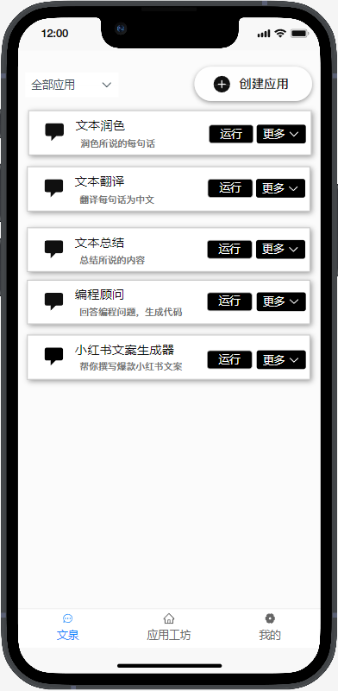
应用分布
文本润色
润色所说的每句话
文本翻译
把每句话翻译为中文
文本总结
总结所说的内容
编程顾问
回答编程问题，调用接口
小红书文案生成器
帮忙撰写爆款小红书文案

Slide 5
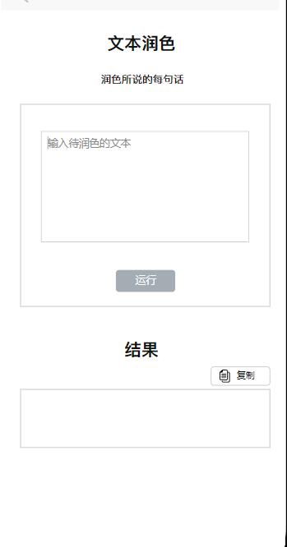
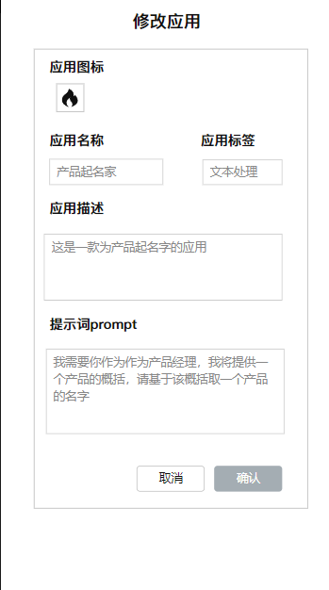
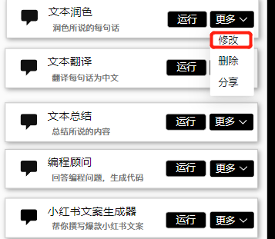
应用分布
文本润色、文本翻译、文本总结、编程顾问等

Slide 6
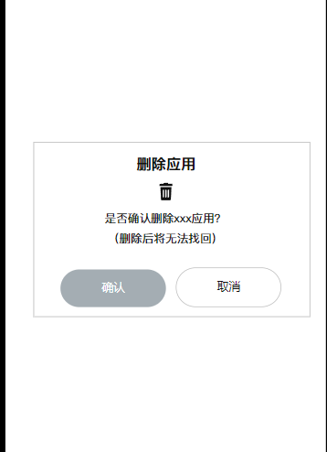
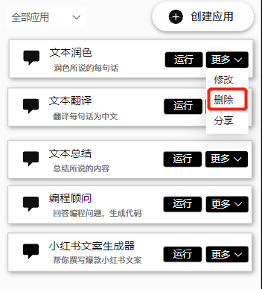
应用分布
文本润色、文本翻译、文本总结、编程顾问等

Slide 7
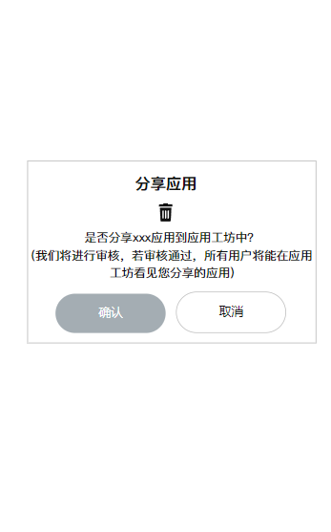
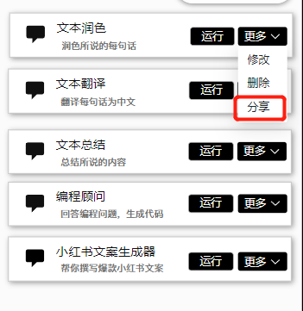
应用分布
文本润色、文本翻译、文本总结、编程顾问等

Slide 8
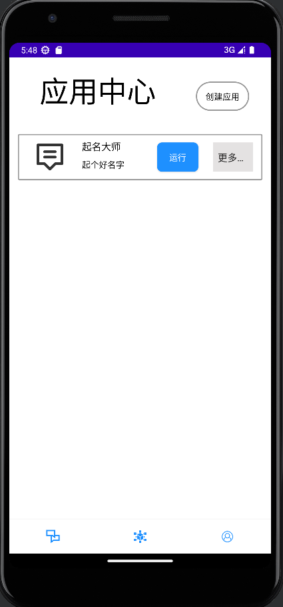
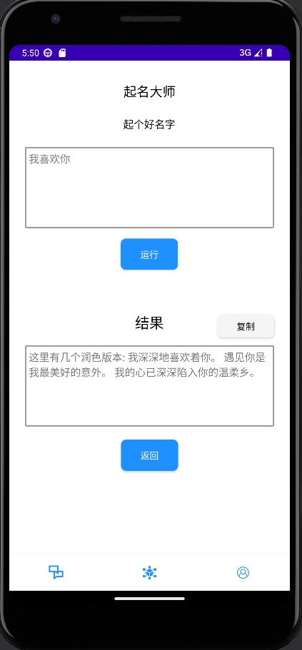
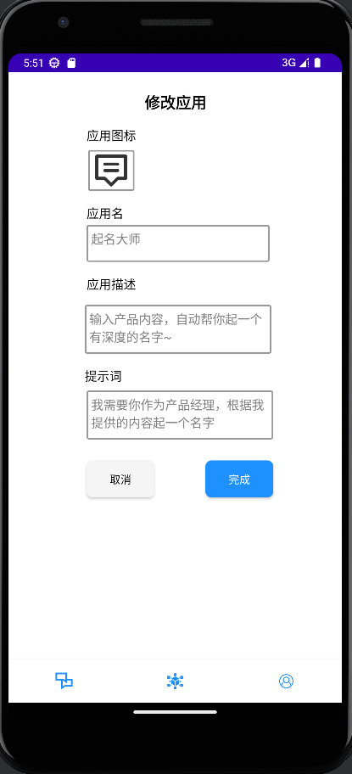
应用分布
实际效果图：

Slide 9
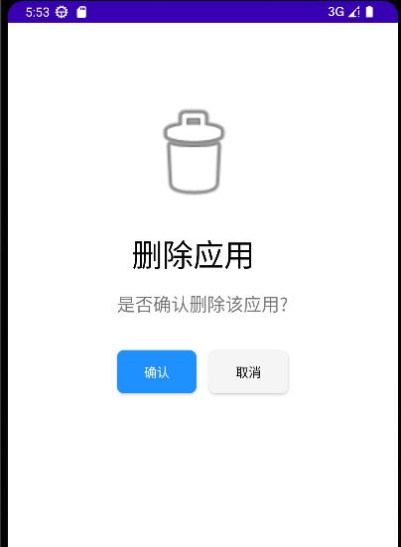
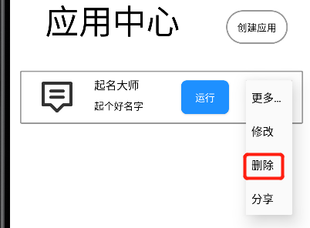
应用分布
实际效果图：

Slide 10
应用分布
实际效果图：

Slide 11
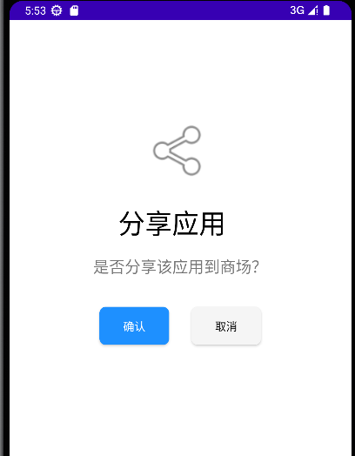
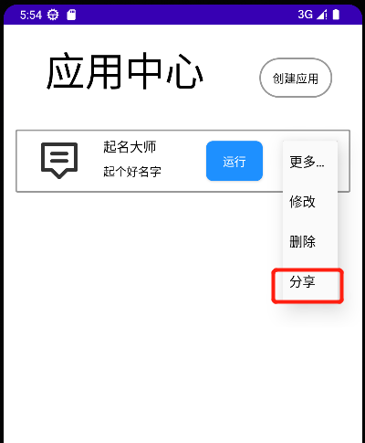
应用分布
实际效果图：

Slide 12
#02
应用工坊
Application Workshop

Slide 13
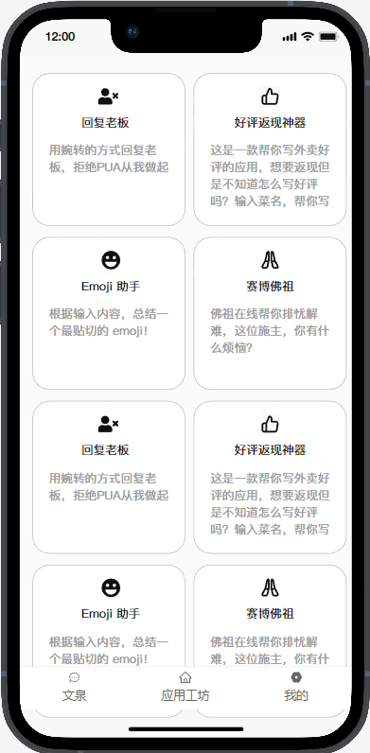




应用分布
用婉转的方式回复老板，拒绝PUA从我做起
这是一款帮你写外卖好评的应用，想要返现但是不知道怎么写好评吗? 输入菜名，帮你写
根据输入内容，总结一个最贴切的 emoji!
佛祖在线帮你排忧解难，这位施主，你有什么烦恼?

Slide 14
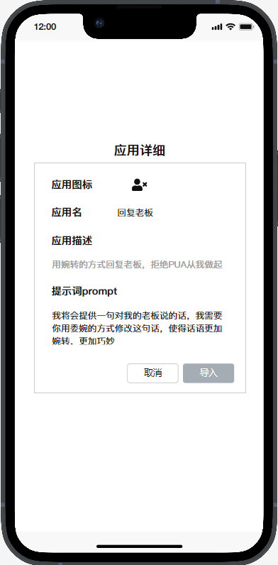
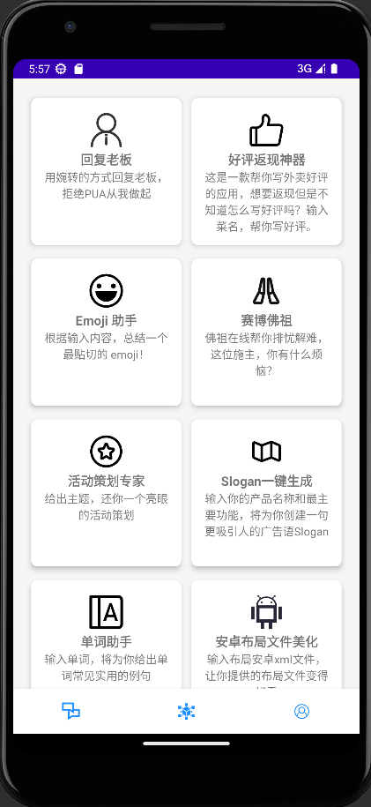
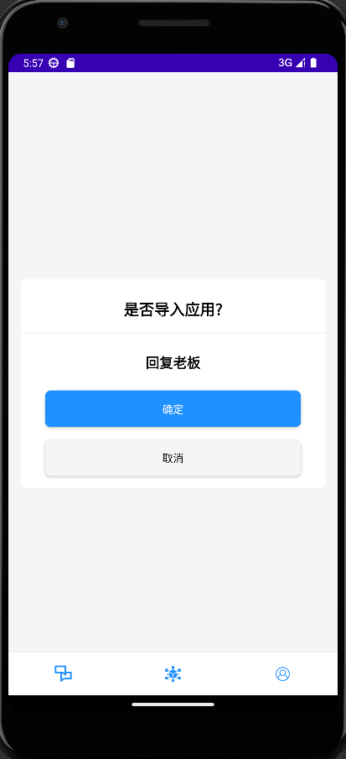
应用分布
以导入 回复老板 为例： 效果图：

Slide 15
#03
我的
my

Slide 16
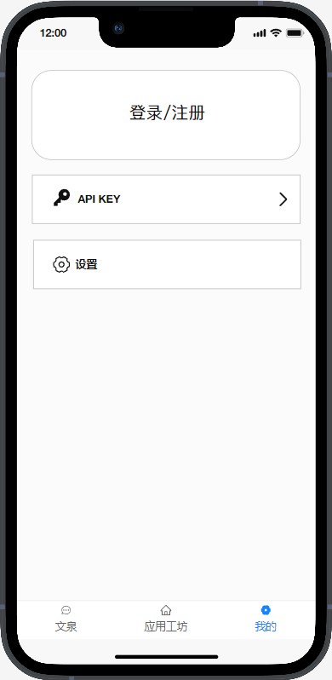
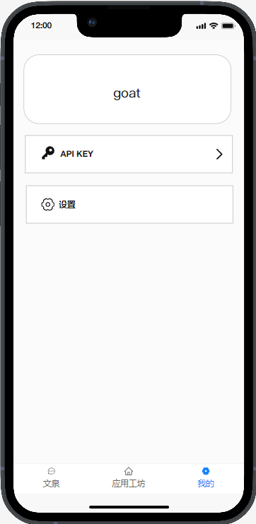
⬅登录前
登录后➡
登录/注册
实现登录功能
API KEY
调用API接口
设置
设置相关内容

Slide 17
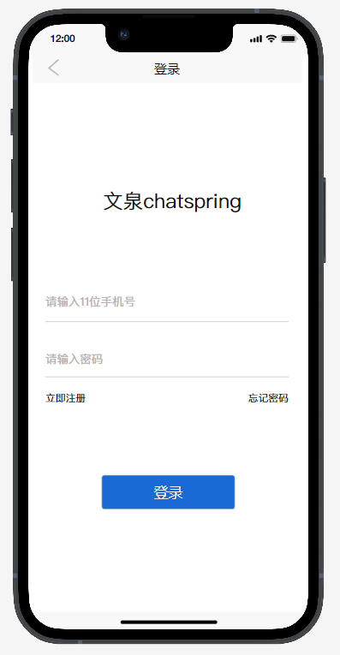
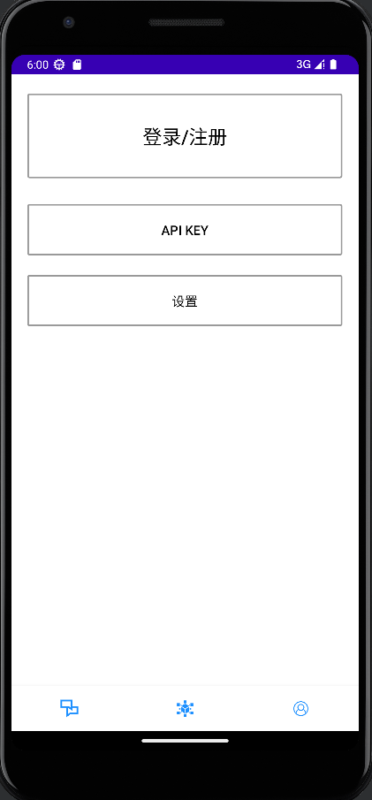
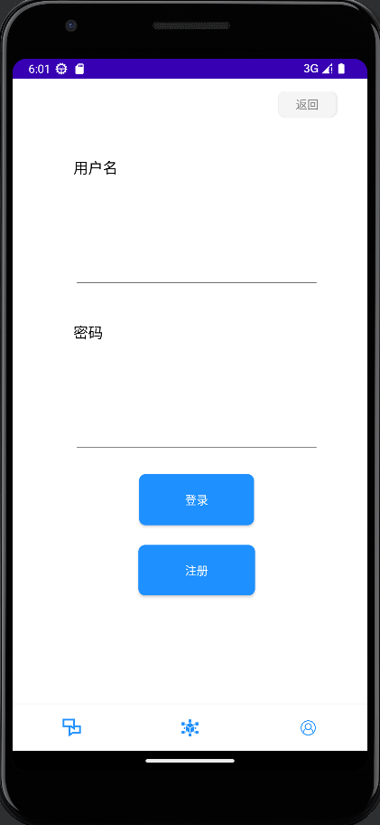
应用分布
登录界面： 效果图：

Slide 18
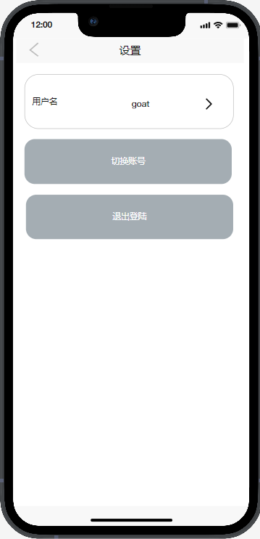
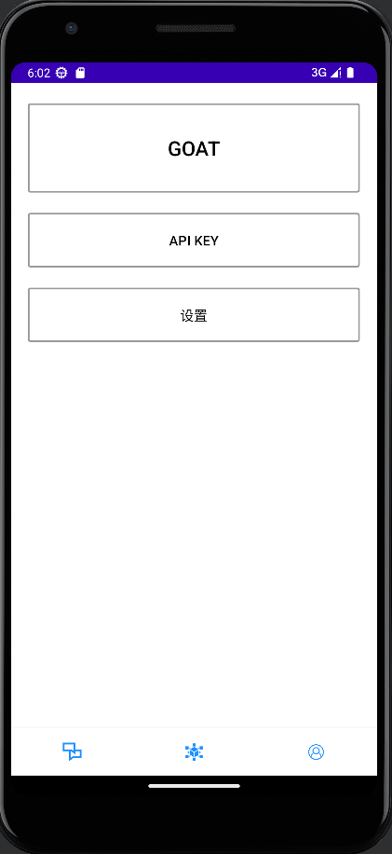
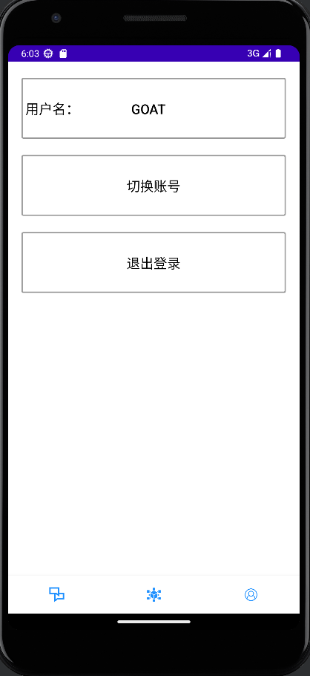
应用分布
登录界面： 效果图：

Slide 19
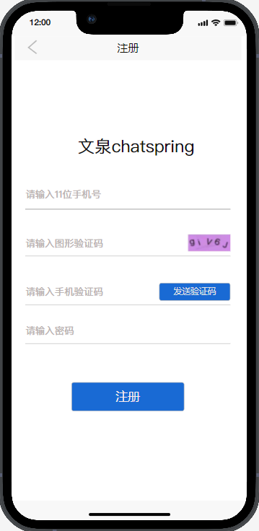
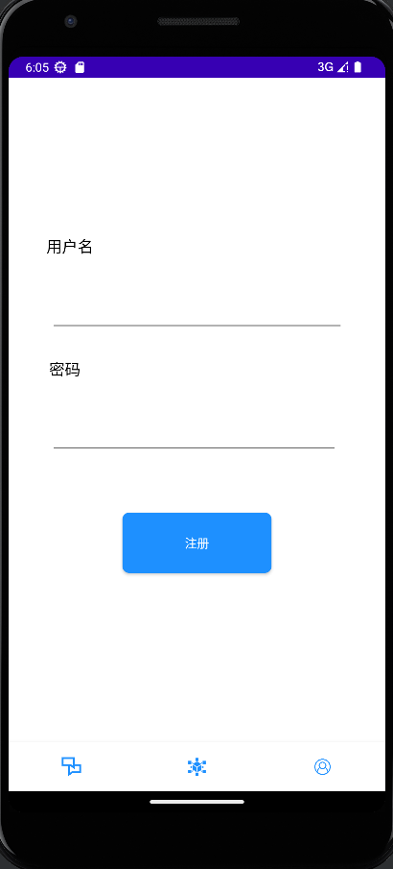
应用分布
注册界面： 效果图：

Slide 20
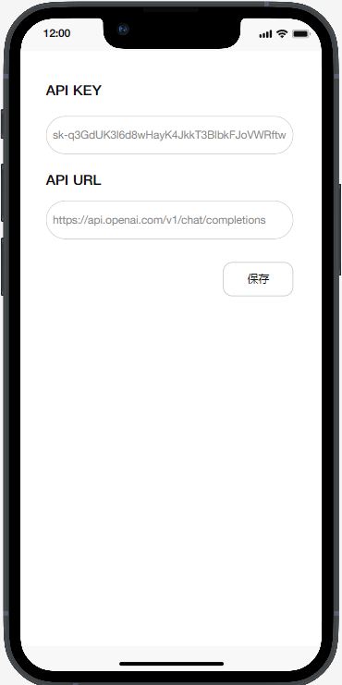
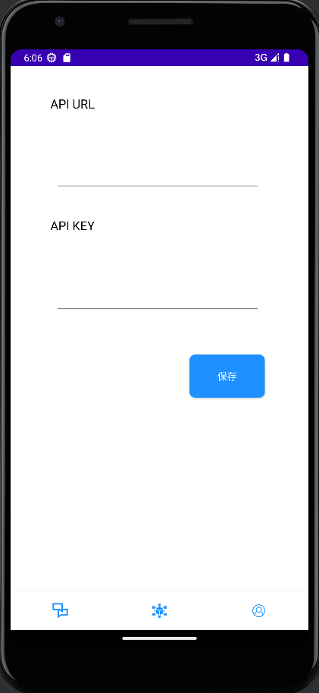
应用分布
API界面： 效果图：

Slide 21
应用分布
设置界面： 效果图：

